Slide 1
Cours N 02 :Insertion
A.Aouichat asm.aouichat@gmail.com

Slide 2
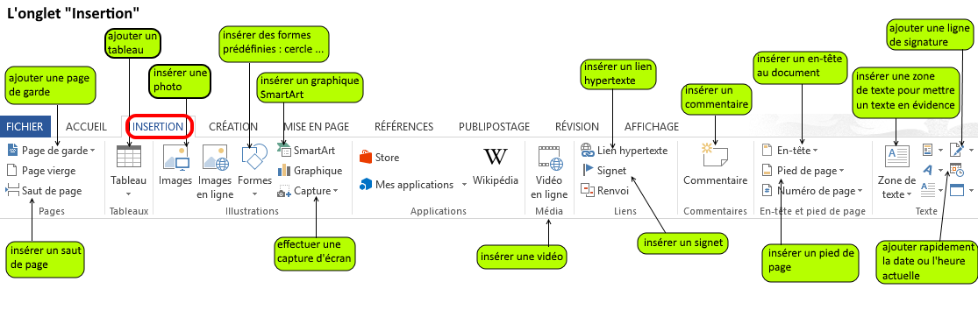
L’onglet “Insertion” du ruban
L’onglet “Insertion” fait apparaître les fonctionnalités utiles pour l’insertion d’images, de liens hypertexte, de formes, de tableaux, d’en-tête / pied de page …

Slide 3
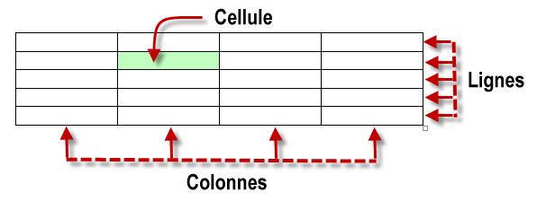
Vocabulaire
Chapitre 2: Microsoft Word 1: Les tableaux
Asma Aouichat (MDI)
Module : Outils informatiques
20/02/2021

Slide 4
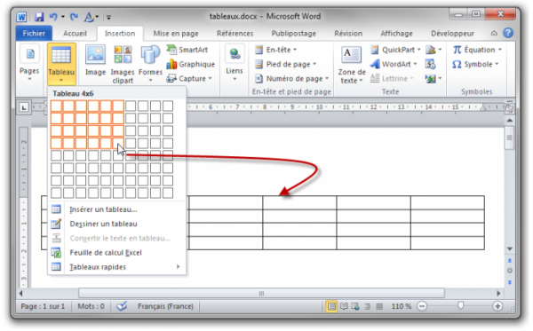
Insérer un tableau dans un document :
Chapitre 2: Microsoft Word 1: Les tableaux
Asma Aouichat (MDI)
Module : Outils informatiques
20/02/2021

Slide 5
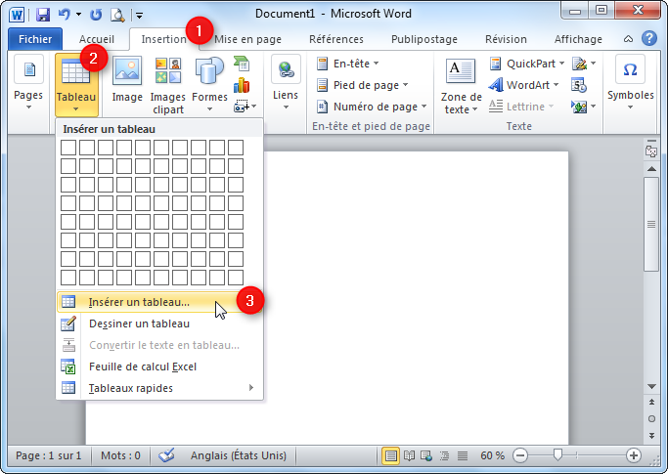
Insérer un tableau dans un document :
Chapitre 2: Microsoft Word 1: Les tableaux
Asma Aouichat (MDI)
Module : Outils informatiques
20/02/2021

Slide 6
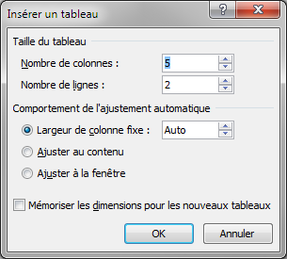
Insérer un tableau dans un document :
Asma Aouichat (MDI)
Module : Outils informatiques
20/02/2021

Slide 7
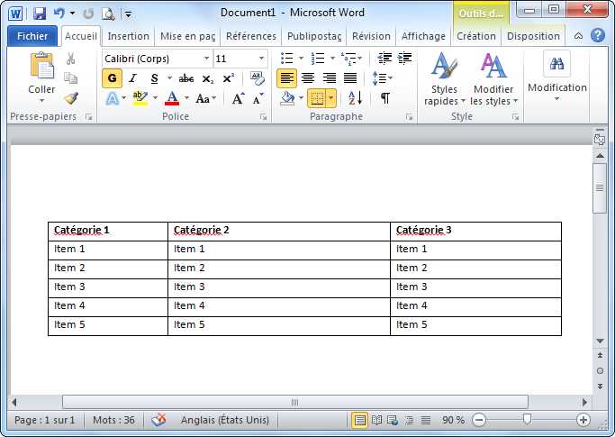
Modifier un tableau existent
Asma Aouichat (MDI)
Module : Outils informatiques
20/02/2021

Slide 8
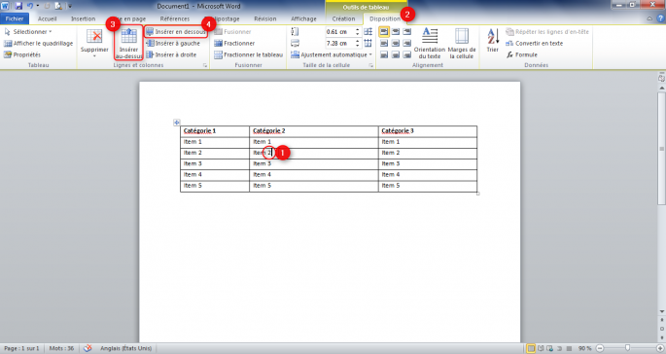
Ajouter une nouvelle ligne ou une nouvelle colonne à un tableau existant
Asma Aouichat (MDI)
Module : Outils informatiques
20/02/2021

Slide 9
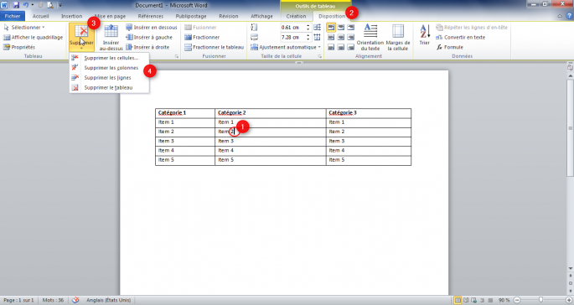
supprimer une ligne, une colonne ou un tableau entier :
Asma Aouichat (MDI)
Module : Outils informatiques
20/02/2021

Slide 10
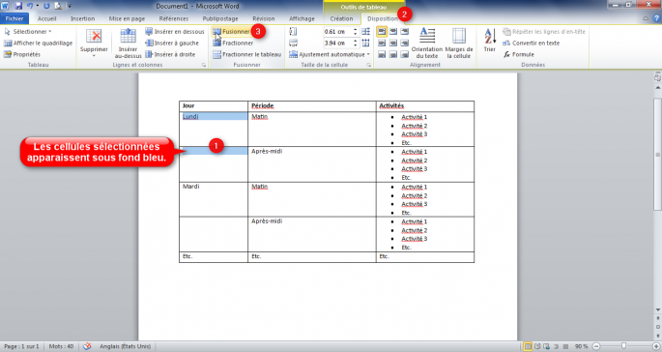
Fusion de deux ou plusieurs cellules
Asma Aouichat (MDI)
Module : Outils informatiques
20/02/2021

Slide 11
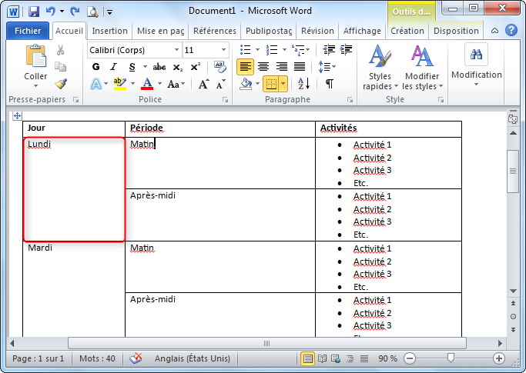
Fusion de deux ou plusieurs cellules
Asma Aouichat (MDI)
Module : Outils informatiques
20/02/2021

Slide 12
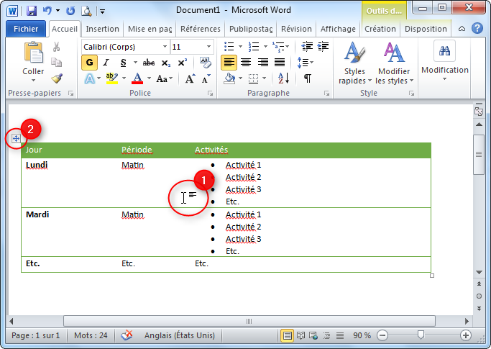
Les bordures transparentes
Asma Aouichat (MDI)
Module : Outils informatiques
20/02/2021

Slide 13
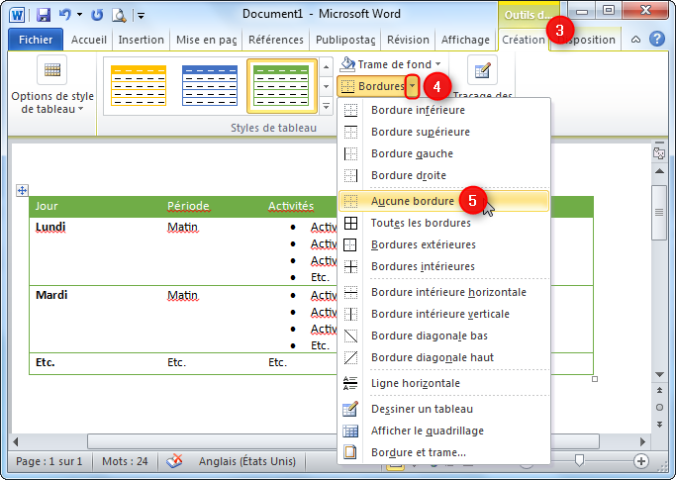
Aucune bordure
Asma Aouichat (MDI)
Module : Outils informatiques
20/02/2021

Slide 14
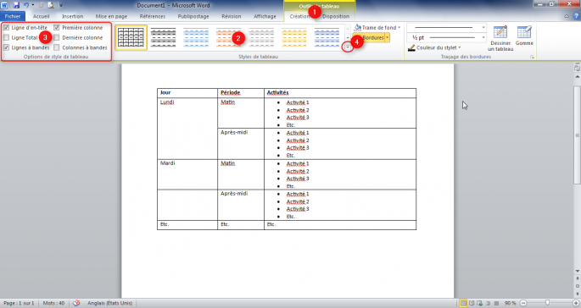
Comment faciliter la lecture d’un tableau avec des couleurs
Asma Aouichat (MDI)
Module : Outils informatiques
20/02/2021

Slide 15
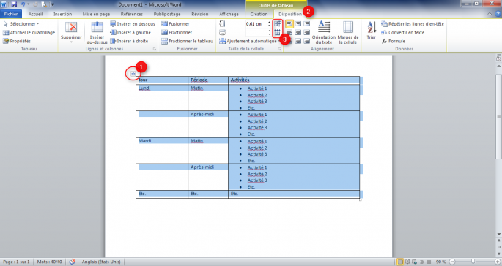
uniformiser la largeur et la hauteur des lignes et des colonnes d’un tableau
Asma Aouichat (MDI)
Module : Outils informatiques
20/02/2021

Slide 16
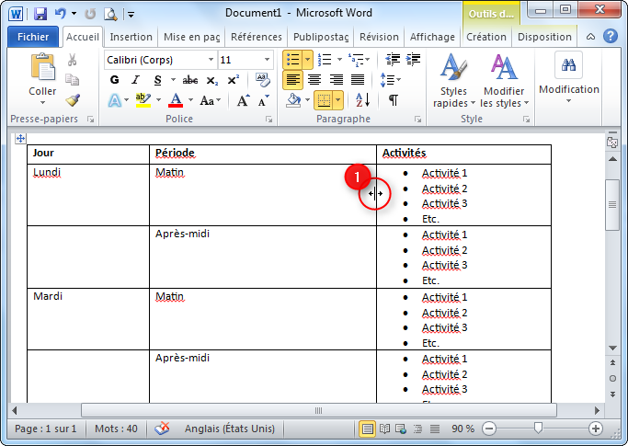
Ajuster la largeur et la hauteur d’une ligne ou d’une colonne
Asma Aouichat (MDI)
Module : Outils informatiques
20/02/2021

Slide 17
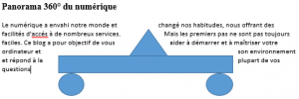
insérer des formes prédéfinies (cercle, carré …)
Vous pouvez très facilement insérer un carré, un rectangle, triangle ou toute autre forme prédéfinie dans la bibliothèque des formes de Word.
Cliquez sur Insertion> Illustrations> Formes> Rectangle

Slide 18
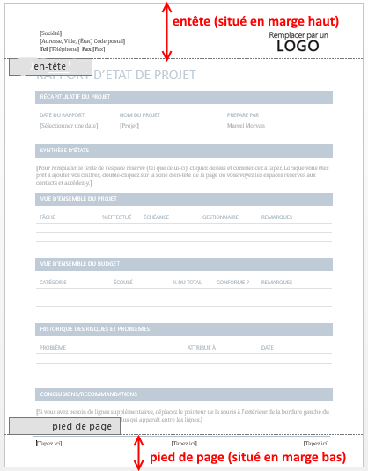
insérer un en-tête ou un pied de page dans Word
Les en-têtes et les pieds de page sont les zones qui apparaissent dans les marges haute et basse de chaque page dans un document.
Vous pouvez insérer ou modifier le texte ou les graphismes dans les en-têtes et les pieds de page.
Par exemple, vous pouvez ajouter des numéros de page, l’heure, la date, un logo de société, le titre du document, le nom du fichier ou le nom de l’auteur.

Slide 19
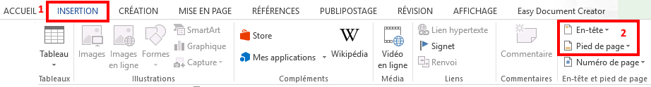
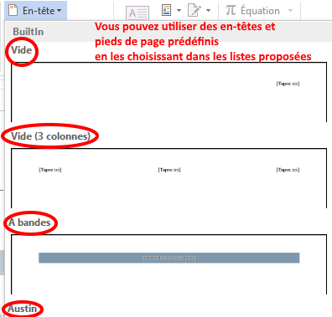
Insertion Entête ou Pied de page.
Pour accéder à l’entête comme au pied de page, cliquez sur l’onglet Insertion puis sur
Entête ou Pied de page.
Vous pouvez utiliser des en-têtes et pieds de page prédéfinis
en les choisissant dans les listes proposées,

Slide 20
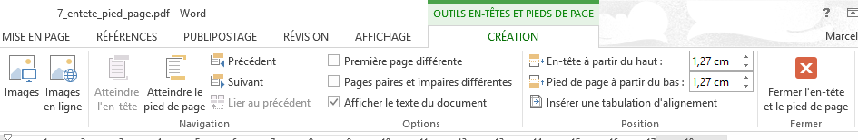
Insertion Entête ou Pied de page.
Si c’est le cas, vous avez alors accès à un menu supplémentaire concernant la création des entêtes et pieds de page :
En utilisant les différentes options à votre disposition, vous pourrez paramétrer votre document selon vos propres choix :
  Numéro de page (xx dans notre exemple ci-dessus),
  Date et heure (avec actualisation),
  Première page différente,
  Marges de l’en-tête et du pied de page, Etc….
Pour insérer le nombre total de pages d’un document dans un pied de page par exemple , on pourra utiliser un champ spécifique (« Numpages »). Pour cela, on pourra utiliser la procédure suivante :

Slide 21
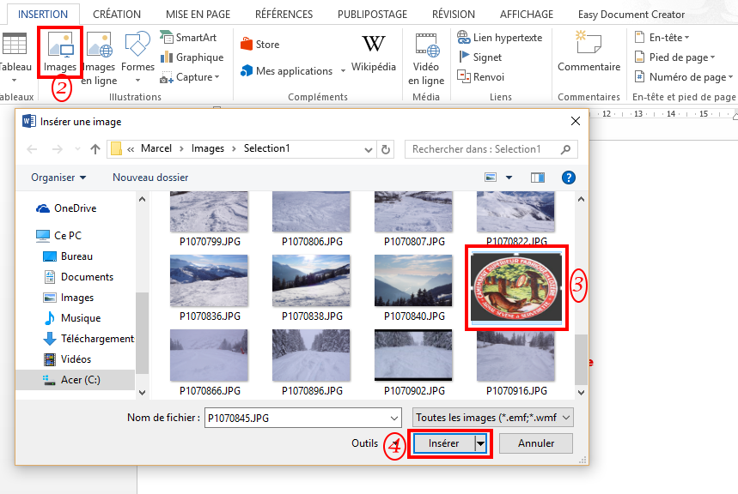
inserer une image dans un document Word
Pour insérer une image stockée sur votre ordinateur, rien de plus simple :
  cliquez dans le document à l’emplacement prévu pour l’image
  cliquez sur le bouton Images de l’onglet Insertion
  parcourir l‘arborescence des dossiers de votre ordinateur pour sélectionner une image
  valider en cliquant sur le bouton Insérer

Slide 22
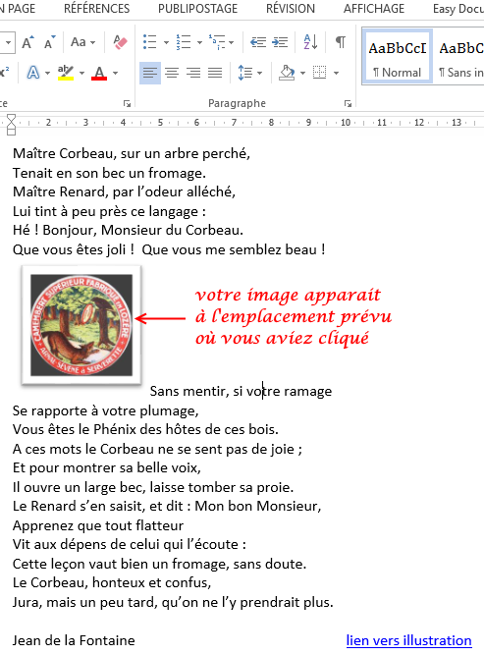
insérer une image dans un document Word
L’image apparait alors dans le document à l’emplacement prévu :

Slide 23
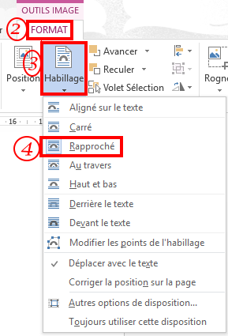
Positionner une image dans le texte avec Word
Word vous permet d’habiller facilement des images, des formes et des tableaux
avec du texte. Vous pouvez positionner ce texte à votre guise et lui appliquer le style de
votre choix.
Par exemple, vous pouvez choisir que le texte continue autour de l’image ou au contraire la traverse.
Dans votre document, cliquez sur l’image pour la sélectionner.
Cliquez sur l’onglet Format,
puis dans le groupe organiser, cliquez sur le bouton Habillage
Effectuez l’une des actions suivantes :
  Cliquez sur le carré pour habiller le texte autour de la bordure de votre image.
  Cliquez sur rapproché pour habiller le texte autour d’une image de forme irrégulière en étroite collaboration.
  Cliquez sur Autres Options de disposition et puis cliquez sur l’onglet Habillage du texte pour choisir un style d’habillage : encadré, aligné sur le texte …

Slide 24
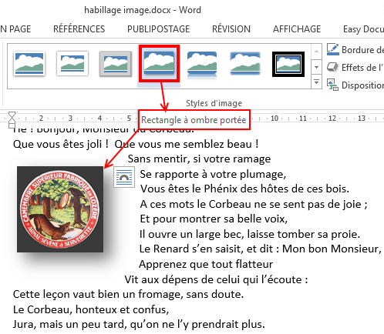
choisir un style attrayant pour votre image
Word vous permet d’attribuer différents effets tels que des bordures ou des ombres à votre image.
Dans votre document, cliquez sur l’image pour la sélectionner.
Cliquez sur l’onglet Format,
puis dans le groupe Styles d’image, cliquez sur un style qui vous convient

Slide 25
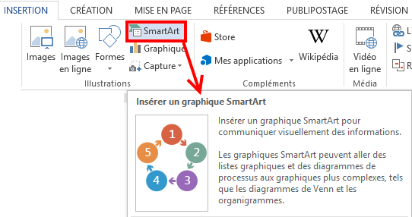
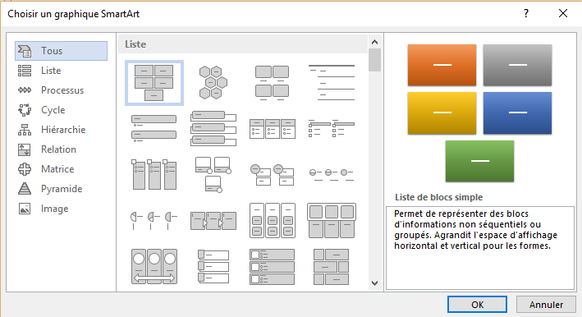
insérer un graphique SmartArt
Un graphique SmartArt donne une représentation visuelle d’informations, permettant de communiquer un message plus efficacement. Les graphiques SmartArt peuvent être des listes graphiques, des diagrammes de processus, des organigrammes, des graphiques complexes …
Effectuez l’une des opérations suivantes :
Insérer un graphique SmartArt et ajouter du texte
Sous l’onglet Insertion, dans le groupe Illustrations, cliquez sur le bouton SmartArt
cliquez sur le graphique SmartArt qui convient le mieux à votre présentation

Slide 26
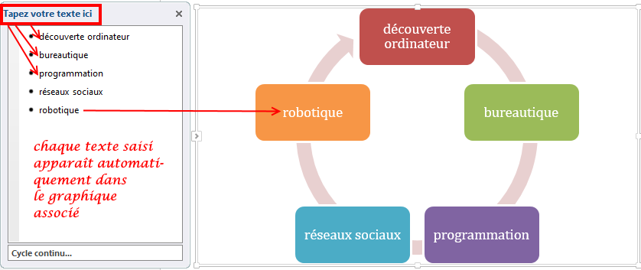
insérer un graphique SmartArt
Le graphique sélectionné apparait dans le document à l’endroit pointé par le curseur de saisie
Dans le Volet de texte, tapez le texte à inclure dans le graphique SmartArt.Lorsque vous avez terminé, cliquez sur le X pour fermer le Volet de texte.

Slide 27

Question ?

